Slide 1
О двух выпускниках Царскосельского лицея
Авторы работы
Каренда Д.
Бычков И.
Клещенок С.
Брюханов П.
Догарь Н.
Дьякова А.

Slide 2
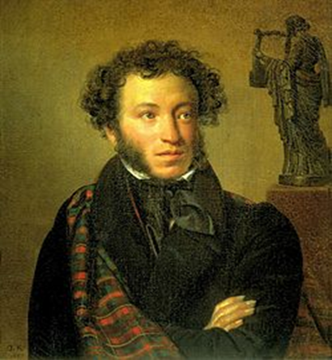
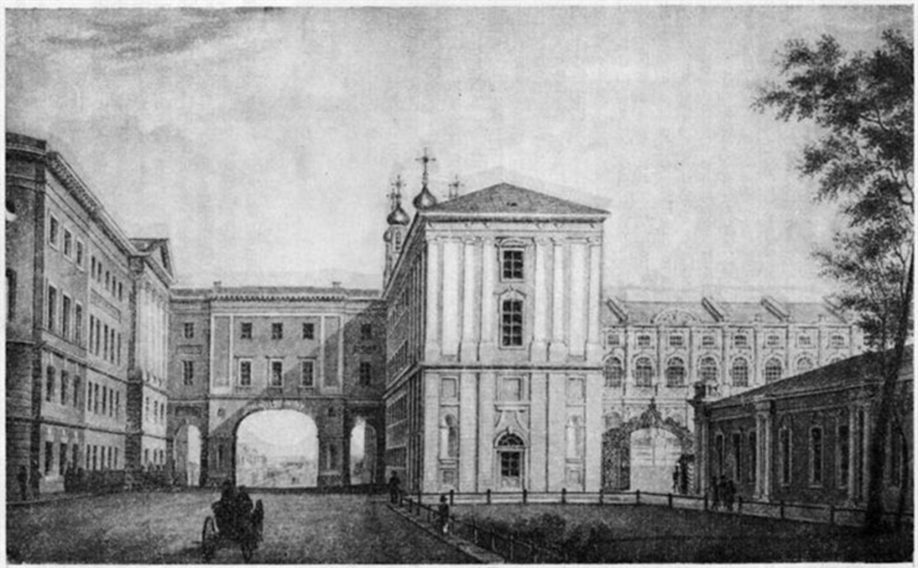
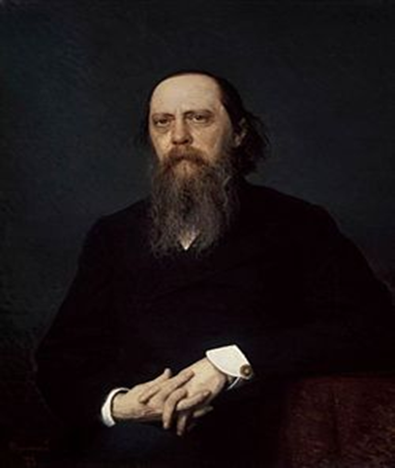
А. С. Пушкин
М. Е. Салтыков-Щедрин

Slide 3
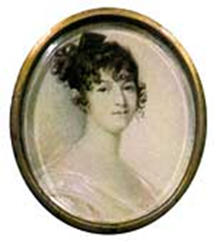
Надежда
Сестра М. Е. Салтыкова-Щедрина
Мама А. С. Пушкина
Ольга
Сестра А.С. Пушкина
Мама М.Е Салтыкова-Щедрина

Slide 4
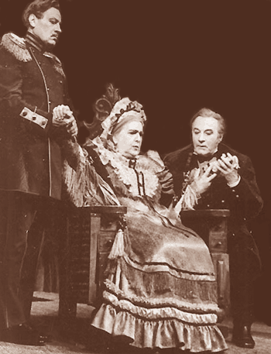
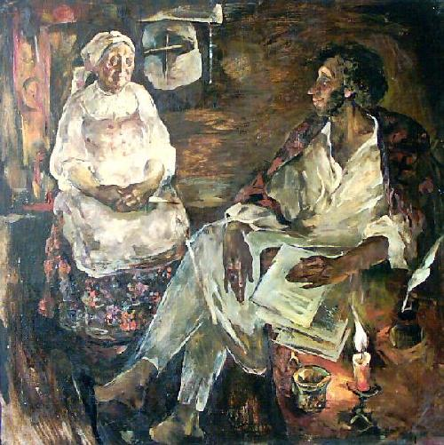
Арина
Няня А. С. Пушкина
Арина Головлева
(театральная постановка)

Slide 6
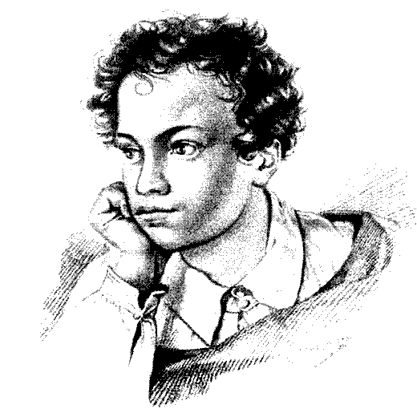
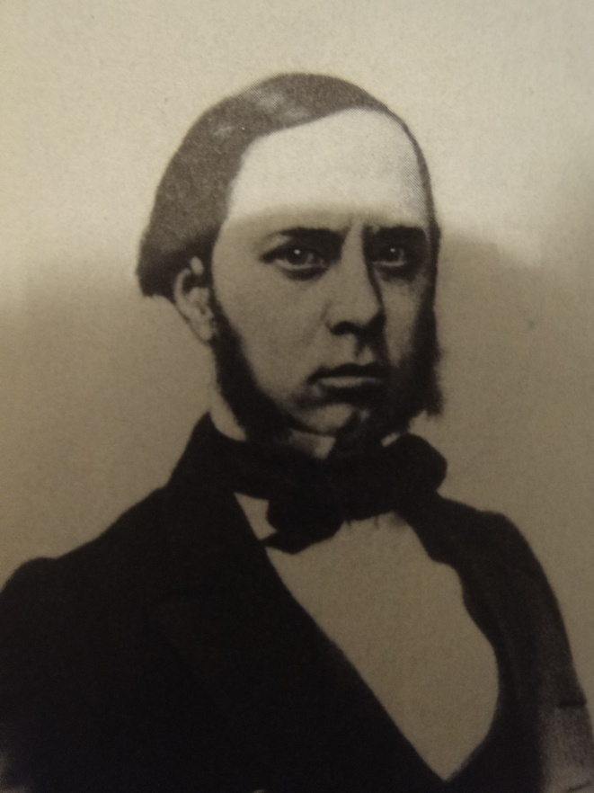

Slide 7
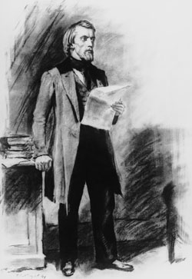
В. Г. Белинский

Slide 8
Улица Салтыкова - Щедрина
Улица Пушкина

Slide 9
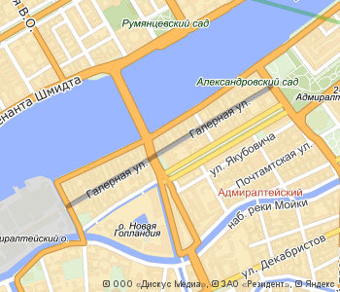
Улица Галерная

Slide 10
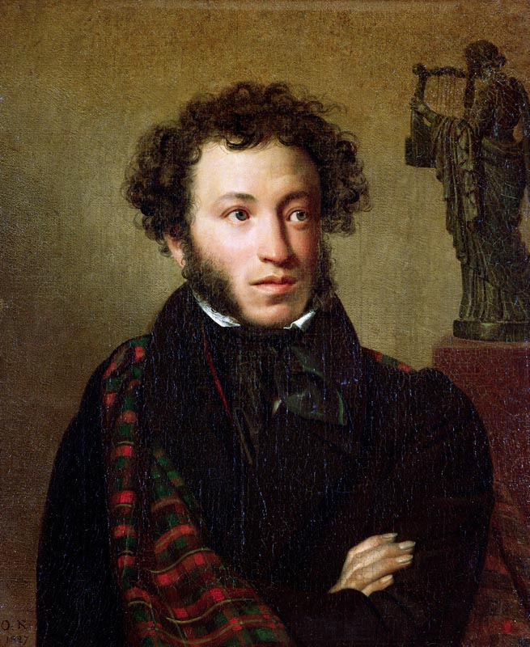
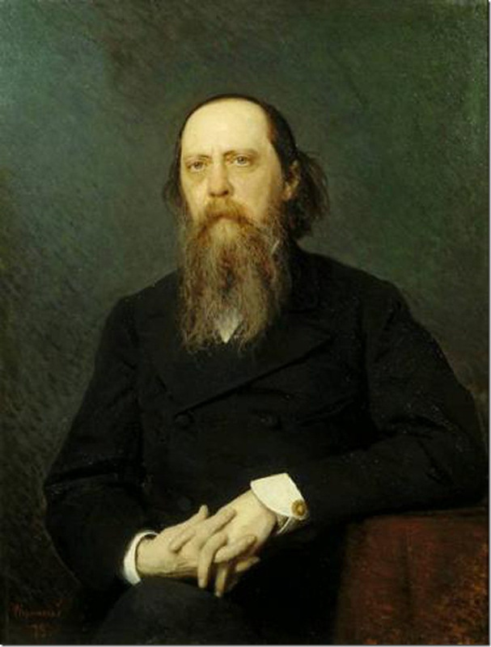
Автор
О. А. Кипренский
Автор
И.Н.Крамской

